Slide 1
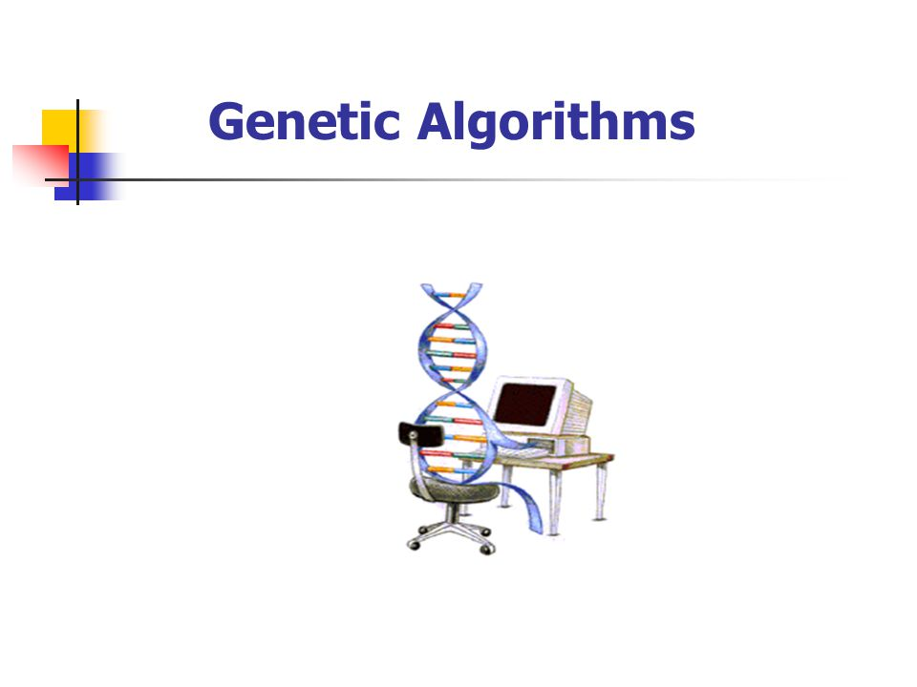
과제 #4 GA 응용 사례 조사
이번 과제에서는 수업시간에 배운 유전 알고리즘과 그것에 관한 응용사례에 대해 조사해보았다.

Slide 2
1.유전 알고리즘이란?(GA)
New
generation
Population
Generate
Test
Genetic Operation
Reproduction
(fitness)
Selection
유전 알고리즘이란 자연선택을 모델링한 알고리즘으로 존 홀랜드 교수가 처음으로 주장한 기법이다. 초기 집단(population)을 설정해서 한 세대(generation)을 생성하고 적합도(fitness)를 평가해서 우수한 object를 선택한다(selection). 그 후 선택한 object끼리 교배 및 변이과정(genetic operation)을 거쳐서 다음세대의 적합도를 평가하는 것을 반복하는 것이다.

Slide 3
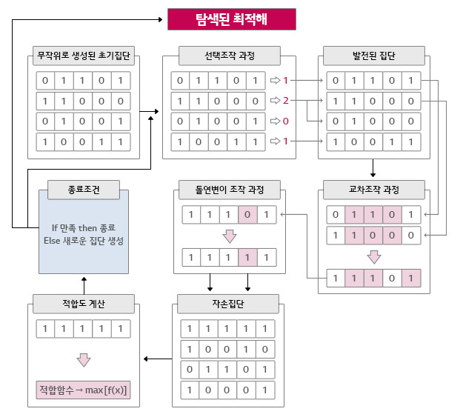
2. GA를 응용한 최적해 탐색
GA는 자연계를 모델링한 알고리즘이지만 염색체(gene)에 다양한 정보들을 대입해서 응용할 수 있다. 최적화는 유전 알고리즘의 대표적인 응용 사례 중 하나이다. Gene을 정해진 자료구조로 표현한 다음, 선택과 교배 및 변형을 반복하여 최적해를 찾아내는 과정이다.

Slide 4
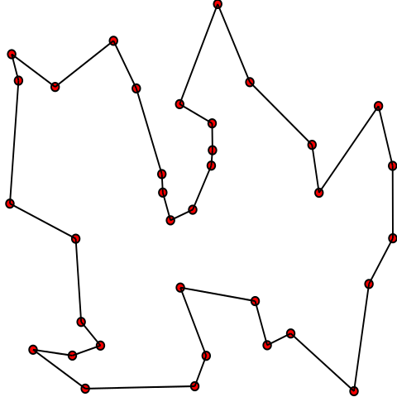
3-1. 순회 외판원 문제(TSP)
순회 외판원 문제는 판매원이 한 도시(노드)에서 출발하여, 출발점인 노드를 제외하고 나머지의 도시들을 한번씩 방문하여 현재위치로 돌아오는 최적 경로를 탐색하는 문제이다.
우리는 앞에서 GA를 통한 최적해 검색이 가능하다는 것을 알 수 있었다. 만약 소수의 노드라면 간단한 계산이 되지만, 노드가 두자리수만 넘어가도 몇 조 개의 경우의 수를 구해야하기 때문에 GA가 정확한 답은 아니지만 일정 수준 이상 최적해를 구해줄 수 있다.

Slide 5
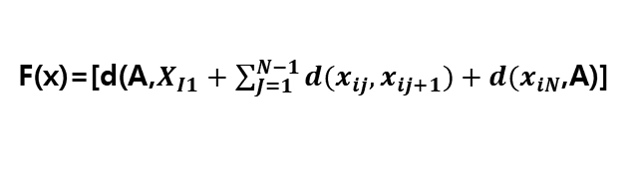
3-2. 순회 외판원 문제(TSP)- 예시
1. 문제 설정
2. Population & fitness
D
A(10,10)
B(10,5)
C(14,5)
D(40,50)
E(1,3)
A
E
C
D
B
B
C
E
D
B
C
B
C
D
E
D
E
C
B
E
√ 5개의 노드를 설정하고 TSP의 최적 경로를 탐색해보자.
√ A를 시작점으로 하는 초기 집단을 생성해보았다.
 | A | B | C | D | E
A | 0.00 | 5.00 | 6.40 | 50.00 | 11.40
B | 5.00 | 0.00 | 4.00 | 54.08 | 9.22
C | 6.40 | 4.00 | 0.00 | 51.97 | 13.15
D | 50.00 | 54.08 | 51.97 | 0.00 | 61.07
E | 11.40 | 9.22 | 13.15 | 61.07 | 0.00
E
C
D
B
B
C
E
D
:133.22
:135.6
B
C
D
E
D
E
C
B
:126.59
:133.44
√ 각 gene들의 fitness 값을 구하는 공식은 아래와 같다.
F(x)=[d(A,$X_{I1}+\sum_{J=1}^{N−1}{d(x_{ij},}x_{ij+1})+d(x_{iN}$,A)]
√ 노드에서 노드 사이의 거리표

Slide 6
3-3. 순회 외판원 문제(TSP)- 예시
3. 교배
5. New generation
B
C
E
D
B
E
D
C
B
D
E
C
:139.7
:133.66
B
C
D
E
D
E
C
B
C
B
E
D
E
B
C
D
:126.59
:122.392
√ 첫 부모로부터 [B,C]를 받은 경우 두번째 부모에서 중복되지
않도록 [B,C,C,B]가 아닌 [D,E]를 가져온다.
√ 자식들끼리 fitness 값을 계산해보면 위와 같다
4. 변형
√ 프로그램을 사용시 목표 값을 설정하여 목표값을 넘지 못 했을 시에는 거짓이 반환되서 test를 반복적으로 돌릴 수 있다.
만약 목표값이 125라면 fitness가 큰 [B,D,E,C]가 125보다 크기때문에 거짓이 반환되므로 3번부터 알고리즘을 반복한다.
B
C
D
E
B
E
D
C
√ 노드가 늘어난다 해도 GA를 이용한다면 정확한 답은 아니더라도 일정 수준 이하의 최적의 닶을 찾을 수 있을 것이다.
√ 돌연변이 확률은 설정할 수 있다. 만약 변형이 일어난다면
Gene이 genotype 중 두 개가 교환하는 형식으로
변형이 일어나도록 하였다.

Slide 7
4. 최적경로 탐색
D
4
A
1
C
3
E
B
2
5
√ 순회 외판원 문제
√ 최적경로 탐색 문제
순회 외판원 문제는 위와 같이 최적경로 탐색 문제와 연결 시킬 수 있다. 순회 외판원 문제에서 판매원이 A점에서 임의 X점까지 걸리는 거리와 최적경로 탐색 문제에서 1번 노드에서 X점까지 걸리는 시간, 거리를 연결지어서 생각해 볼 수 있다.
앞에서 우리가 일정 수준 이하의 최적의 닶을 찾은 것과 같이 GA를 이용한다면 최적경로 탐색에 있어서도 일정 수준이하의 최적의 거리 혹은 시간을 구할 수 있을 것이다.

Slide 8
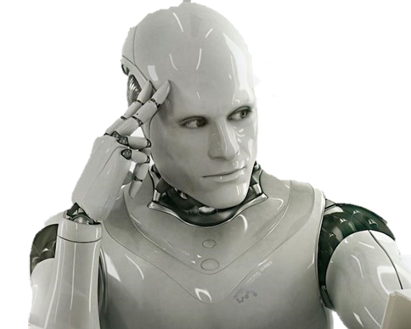
5. Discussion
●
강의 시간에 유전 알고리즘에 대해서 들었을 때는 무작위성, 우연에 의한 자연법칙 중 하나로 생각했었다.
그러나 응용사례에 대해 알아보고 강의를 반복 수강한 후 정보를 대입해서 최적화할 수 있는 유용한 알고리즘 중 하나라는 것을 깨달았다. 자신이 어떻게 설정함에 따라서 유전 알고리즘은 반복적으로 어떠한 적합한 값을 찾는데 매우 좋은 방안이 될 수 있을 것이다.
●
처음에는 코딩을 통해서 유전 알고리즘을 가시적으로
보여주고 싶었으나, 객체들을 연결하는데서 문과의 한계로 어려움을 격었다. 시간이 많이 있었음에도 코딩을 못한게 개인적으로 많이 아쉽게 느껴졌다.
●
응용 사례는 인터넷 검색으로 회지에 실린 논문 형식의 글을 참조했다. 응용사례로 방향을 바꿨을 때 부터 최적화에 관한 사례를 조사하려 했었고, 약간 깊이 있지만 매우 도움되는 자료였다고 생각한다.
[유전알고리즘을 이용한 로봇의 최적경로 탐색 연구,이석원,2018.12]

